Slide 1
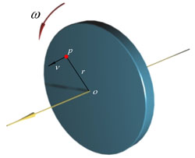
第四章 刚体转动
和流体运动

Slide 2
刚体：在外力作用下，形状和大小都不发生变化的物体．(任意两质点间距离保持不变的特殊质点组．)
说明：
⑴ 刚体是理想模型
⑵ 刚体模型是为简化问题引进的．
刚体的运动形式：平动、转动．

Slide 3
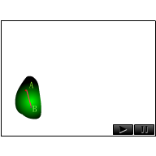
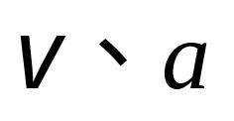
平动：刚体中所有点的运动轨迹都保持完全相同．
特点：各点运动状态一样，如： 等都相同．
刚体平动 质点运动

Slide 4
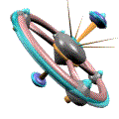
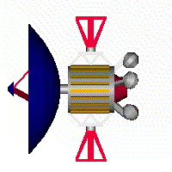
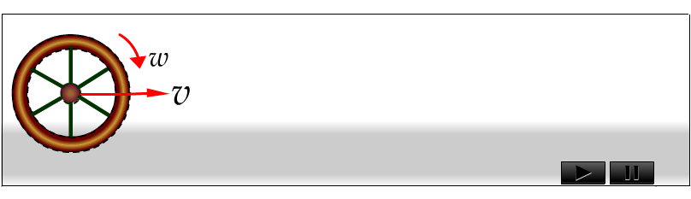
转动：分定轴转动和非定轴转动
刚体的平面运动

Slide 5

刚体的一般运动可看作：
随质心的平动
+
绕质心的转动
的合成

Slide 6
第四章 刚体转动和流体运动
§4.1 刚体的定轴转动
§4.2 力矩 转动定律 转动惯量
§4.3 角动量 角动量守恒定律
§4.4 力矩作功 刚体定轴转动的动能定理
*§4.5 刚体的平面平行运动
*§4.6 刚体进动 *§4.7 流体 伯努利方程
*§4.8 万有引力的牛顿命题
*§4.9 经典力学的成就和局限性

Slide 7
§4.1 刚体的定轴转动

Slide 8


一、刚体转动的角速度和角加速度
角坐标
沿逆时针方向转动
θ
>
0
r
.
P’(t+dt)
O
.
P(t)
沿顺时针方向转动
θ
<
0
x
角位移
角速度矢量
方向: 右手螺旋方向

Slide 9

刚体定轴转动(一维转动)的转动方向可以用角速度的正、负来表示.
角加速度

Slide 10
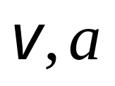
定轴转动的特点
(1) 每一质点均作圆周运动，圆面为转动
平面；
(2) 任一质点运动 均相同，但
不同；
(3) 运动描述仅需一个角坐标．

Slide 11
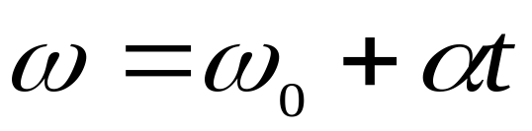
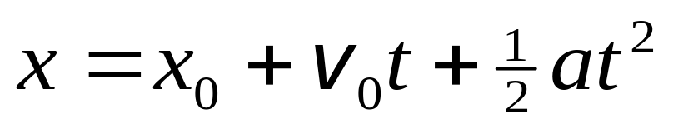
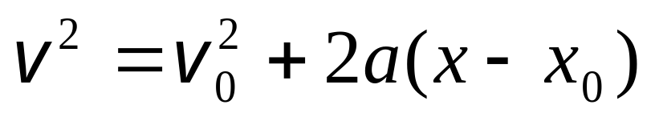
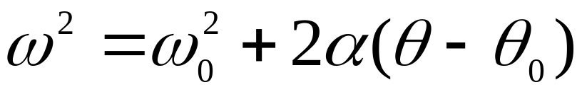
二、匀变速转动公式
当刚体绕定轴转动的角加速度 =常量时，刚体做匀变速转动．
质点匀变速直线运动
刚体绕定轴作匀变速转动

Slide 12

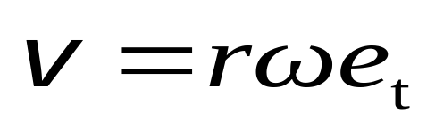
三、角量与线量的关系

Slide 13
例1 在高速旋转的微型电动机里，有一圆柱形转子可绕垂直其横截面并通过中心的转轴旋转．开始起动时，角速度为零．起动后其转速随时间变化关系为： 式中 ．求：(1)t=6 s时电动机的转速．(2)起动后，电动机在 t=6 s时间内转过的圈数．(3)角加速度随时间变化的规律．

Slide 14
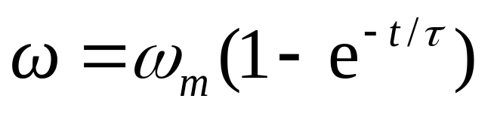
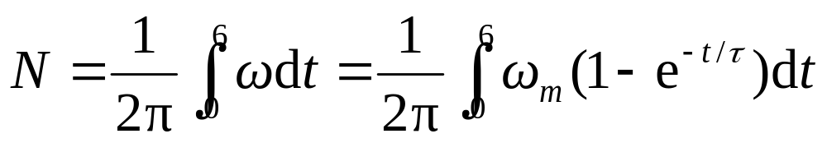
解 (1) 将 t=6 s 代入
(2) 电动机在6 s内转过的圈数为
(3) 电动机转动的角加速度为

Slide 15
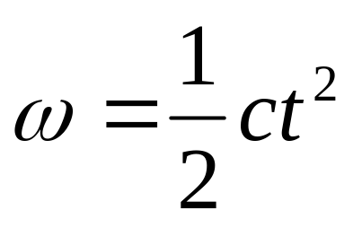
例2 在高速旋转圆柱形转子可绕垂直其横截面通过中心的轴转动．开始时，它的角速度 ，经300 s 后，其转速达到 18 000 r·min⁻¹ ．转子的角加速度与时间成正比．问在这段时间内，转子转过多少转？
解 令 ，即 ，积分
得

Slide 16
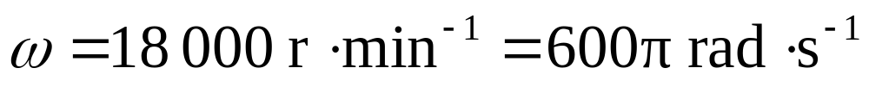
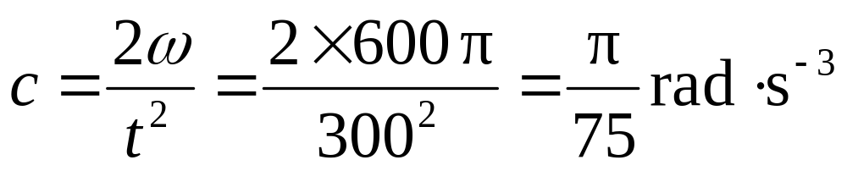
当 t =300 s 时

Slide 17
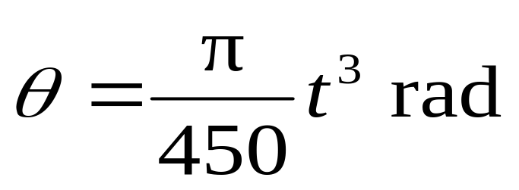
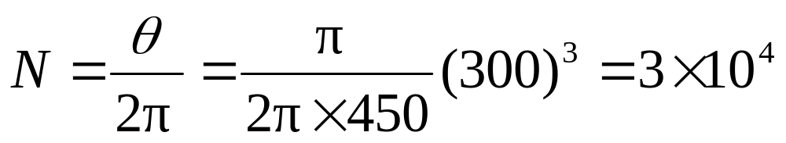

由
得
在 300 s 内转子转过的转数

Slide 18
§4.2 力矩 转动定律
转动惯量

Slide 19

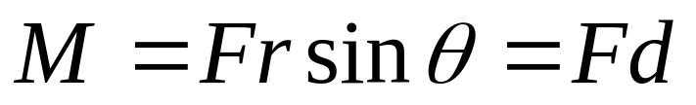






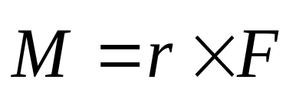
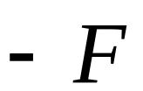
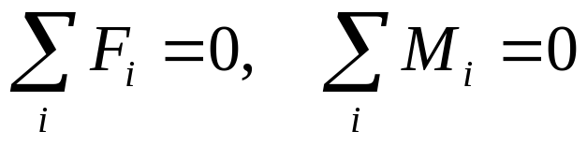

一、力矩
用来描述力对刚体的转动作用．
: 力臂
O
*
对转轴 z 的力矩
P

Slide 20
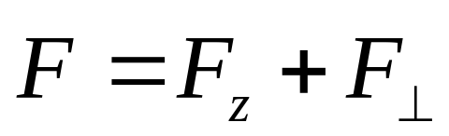



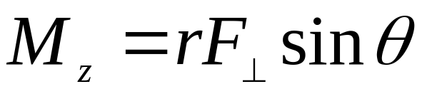
讨论
（1）若力 不在转动平面内，把力分解为平行和垂直于转轴方向的两个分量
其中 对转轴的力矩为零，故 对转轴的力矩
O

Slide 21
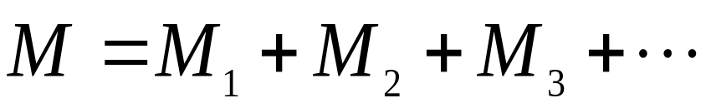

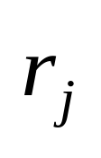


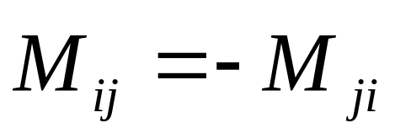

（2）合力矩等于各分力矩的矢量和
（3）刚体内作用力和反作用力的力矩互相抵消．
O

Slide 22
例1 有一大型水坝高110 m、长1 000 m ,水深100m，水面与大坝表面垂直，如图所示. 求作用在大坝上的力，以及这个力对通过大坝基点 Q 且与 x 轴平行的力矩 .
y
y
x
h
x
O
Q
O
L

Slide 23
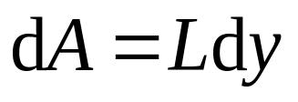
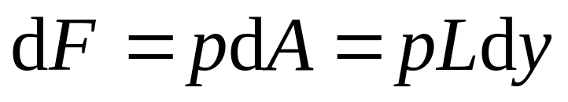


解 设水深h，坝长L，在坝面上取面积元 ，作用在此面积元上的力
y
y
x
h
y
x
O
Q
O
L

Slide 24
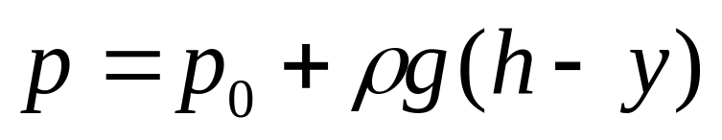
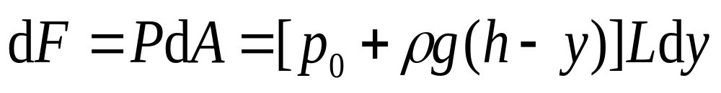
令大气压为 ，则
y
代入数据，得
h
y
x
O
L

Slide 25
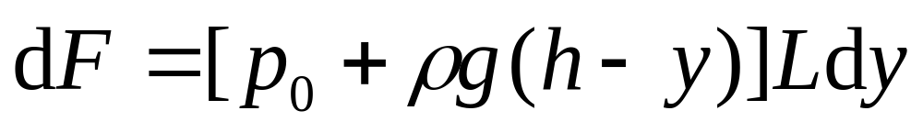
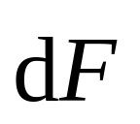
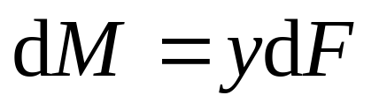
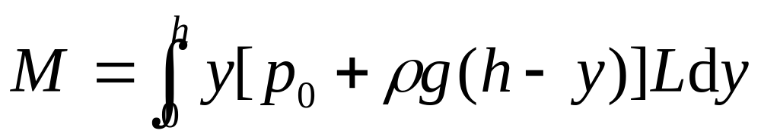
对通过点Q的轴的力矩
y
代入数据，得：
h
y
O
Q

Slide 26



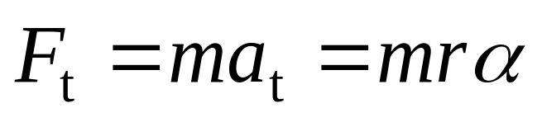


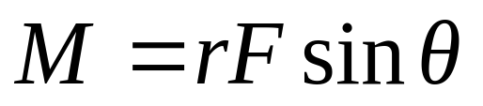
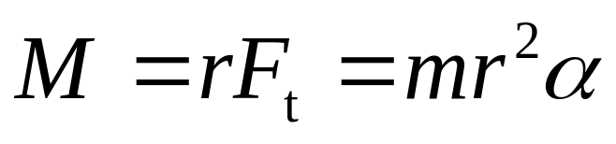
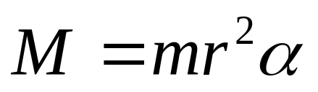
二、转动定律
（1）单个质点 与转轴刚性连接
O

Slide 27
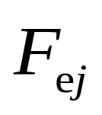
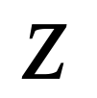

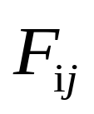

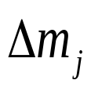
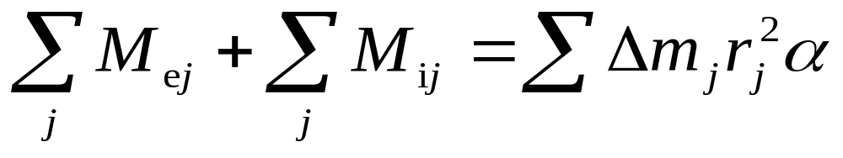
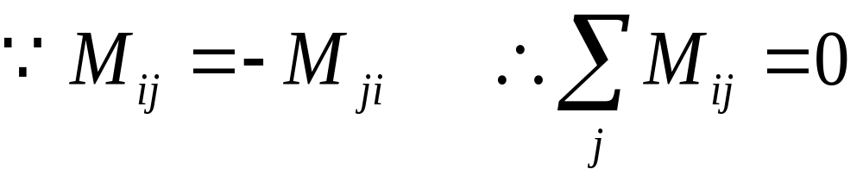
（2）刚体
质量元受外力 ，
内力
O
外力矩
内力矩

Slide 28
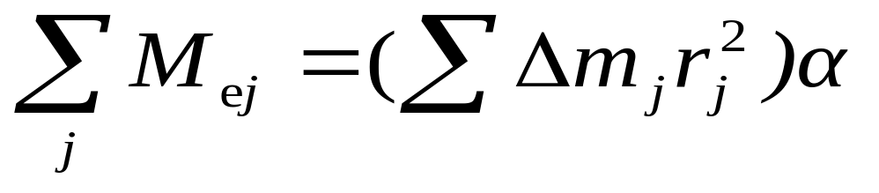
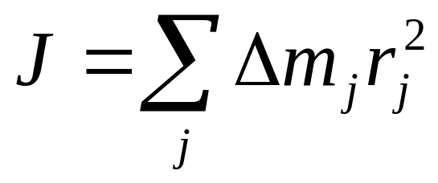
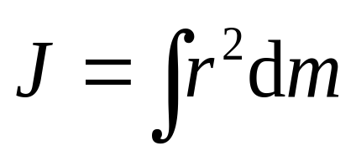
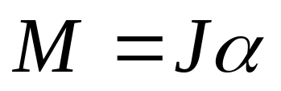
定义转动惯量
O
转动定律
刚体定轴转动的角加速度与它所受的合外力矩成正比，与刚体的转动惯量成反比.

Slide 29



转动定律
讨论
（1）
（2）
（3） =常量

Slide 30
三、转动惯量
转动惯量的单位：kg·m²
J 的意义：转动惯性的量度 .

Slide 31




J 的计算方法
质量离散分布
质量连续分布
：质量元
：体积元

Slide 32


说 明
刚体的转动惯量与以下三个因素有关：
（1）与刚体的体密度 有关．
（2）与刚体的几何形状(及体密度 的分布)有关．
（3）与转轴的位置有关．

Slide 33




四、平行轴定理
质量为 的刚体，如果对其质心轴的转动惯量为 ，则对任一与该轴平行，相距为 的转轴的转动惯量
C
O

Slide 34








圆盘对P 轴的转动惯量
P
O
质量为m，长为L的细棒绕其一端的J
O₁
O₁’
d=L/2
O₂
O₂’

Slide 35


竿子长些还是短些较安全？
飞轮的质量为什么大都分布于外轮缘？

Slide 36






转动定律应用
说明
(1) , 与 方向相同．
(2) 为瞬时关系．
(3) 转动中 与平动中
地位相同．

Slide 37
例2 质量为m_{A}的物体A 静止在光滑水平面上，和一质量不计的绳索相连接，绳索跨过一半径为R、质量为m_{C}的圆柱形滑轮C，并系在另一质量为m_{B} 的物体B上，B 竖直悬挂．滑轮与绳索间无滑动， 且滑轮与轴承间的摩擦力可略去不计．(1)两物体的线加速度为多少？ 水平和竖直两段绳索的张力各为多少？(2) 物体 B 从静止落下距离 y 时，其速率是多少？

Slide 38

















解 (1) 用隔离法分别对各物体作受力分析，取如图所示坐标系．
A
C
O
B
O

Slide 39




O
O

Slide 40



解得：

Slide 41


如令 ，可得
（2） B由静止出发作匀加速直线运动，下落的速率

Slide 42


例3 一长为 l 、质量为 m 匀质细杆竖直放置，其下端与一固定铰链O相接，并可绕其转动．由于此竖直放置的细杆处于非
m,l
θ
mg
O
稳定平衡状态，当其受到微小扰动时，细杆将在重力作用下由静止开始绕铰链O 转动．试计算细杆转动到与竖直线成 角时的角加速度和角速度．

Slide 43



解 细杆受重力和铰链对细杆的约束力 作用，由转动定律得
m,l
θ
mg
O
式中
得

Slide 44




由角加速度的定义
m,l
θ
mg
有
O
对上式积分，利用初始条件，
解得：
END

Slide 45
§4.3 角动量 角动量守恒定律

Slide 46
力的时间累积效应：
冲量、动量、动量定理．
力矩的时间累积效应：
冲量矩、角动量、角动量定理．

Slide 47









一、质点的角动量定理和角动量守恒定律
质点运动
刚体定轴转动

Slide 48










1 质点的角动量
质量为 的质点以速度 在空间运动，某时对 O 的位矢为 ，质点对参考点O的角动量
大小
的方向符合右手法则
角动量单位：kg·m²·s⁻¹

Slide 49








质点以 作半径为 的圆周运动，相对圆心
2 质点的角动量定理
作用于质点的合外力对参考点 O 的力矩，等于质点对该点 O 的角动量随时间的变化率.

Slide 50





质点角动量定理的推导

Slide 51



冲量矩
对同一参考点O，质点所受的冲量矩等于质点角动量的增量．——质点的角动量定理

Slide 52

3 质点的角动量守恒定律
当
恒矢量
当质点所受对参考点Ｏ的合力矩为零时，质点对该参考点Ｏ的角动量为一恒矢量．——质点的角动量守恒定律

Slide 53

例1 一半径为 R 的光滑圆环置于竖直平面内. 一质量为 m 的小球穿在圆环上, 并可在圆环上滑动. 小球开始时静止于圆环上的点 A (该点在通过环心 O 的水平面上)，然后从 A
点开始下滑．设小球与圆环间的摩擦力略去不计．求小球滑到点 B 时对环心 O 的角动量和角速度．

Slide 54






解 小球受力 、 作用, 的力矩为零，重力矩垂直纸面向里
由质点的角动量定理

Slide 55






考虑到
得
由题设条件积分上式
得

Slide 56


例2 一质量为 m 的登月飞船，在离月球表面高度 h 处绕月球作圆周运动．飞船采用如下登月方式：当飞船位于点 A 时，它向外侧短时间喷射出粒子流，使飞船与月球相切地到达点 B , 且OA 与 OB 垂直．飞船所喷气体相对飞船的速度为 试问：登月飞船在登月过程中所需消耗燃料的质量 是多少?

Slide 57










已知
B
R
O
A
h

Slide 58




解 设飞船在点 A 的速度 , 月球质量 m_{M} ,由万有引力和牛顿定律
B
R
O
A
h

Slide 59





飞船在A点以相对速度 向外喷气的短时间里 , 飞船的质量减少了 而为 , 并获得速度的增量 , 使飞船的速度变为 , 其值为
B
R
O
A
h

Slide 60



质量 在 A 点和 B 点只受有心力作用 , 角动量守恒
飞船在 A点喷出气体后，在到达月球的过程中，机械能守恒

Slide 61





即
于是
而

Slide 62






二、刚体定轴转动的角动量定理
和角动量守恒定律
1 刚体定轴转动的角动量
O

Slide 63





2 刚体定轴转动的角动量定理
质点m_{i}受合力矩M_{i}(包括M_{i}^{ex}、 M_{i}^{in} )
对定轴转动的刚体 ，
合外力矩

Slide 64






对定轴转的刚体，受合外力矩M，从
到 内，角速度从 变为 ，积分可得：
非刚体定轴转动的角动量定理
当转轴给定时，作用在物体上的冲量矩等于角动量的增量．——定轴转动的角动量定理

Slide 65


3 刚体定轴转动的角动量守恒定律
若
，则
=常量
如果物体所受的合外力矩等于零，或者不受外力矩的作用，物体的角动量保持不变．——角动量守恒定律

Slide 66





讨论
守恒条件
若 不变， 不变；
若 变， 也变，但 不变.
内力矩不改变系统的角动量.
在冲击等问题中
常量
角动量守恒定律是自然界的一个基本定律.

Slide 67

许多现象都可以用角动量守恒来说明.
花样滑冰
跳水运动员跳水
点击图片播放

Slide 68
自然界中存在多种守恒定律
动量守恒定律
能量守恒定律
角动量守恒定律
电荷守恒定律
质量守恒定律
宇称守恒定律等
Notes:
守恒定律的意义
自然界中许多物理量如动量、角动量、机械能、电荷、质量等等，都具有相应的守恒定律。
物理学特别注意对守恒量和守恒定律的研究，这是因为：
第一，从方法论上看：利用守恒定律研究问题，可避开过程的细节，而对系统始、末态下结论（特点、优点）。
第二，从适用性来看：守恒定律适用范围广，宏观、微观、高速、低速均适用。
第三，从认识世界来看：守恒定律是认识世界的很有力的武器。
在新现象研究中，若发现某守恒定律不成立，
则往往作以下考虑：
（1）寻找被忽略的因素，从而使守恒定律成立，
如中微子的发现。
（2）引入新概念，使守恒定律更普遍化(补救)。
（3）当无法补救时，则宣布该守恒定律不成立，
如弱相互作用宇称（parity）不守恒。
不论哪种情况，都是对自然界的认识上了新台阶。因此守恒定律的发现、推广、甚至否定，都能对人类认识自然起到巨大的推动作用。
第四，从本质上看：守恒定律揭示了自然界普遍的属性—对称性。
对称 — 在某种“变换”下的不变性。
每一个守恒定律都相应于一种对称性：
动量守恒相应于空间平移的对称性；
能量守恒相应于时间平移的对称性；
角动量守恒相应于空间转动的对称性；

Slide 69

例3 质量很小长度为l 的均匀细杆，可绕过其中心 O并与纸面垂直的轴在竖直平面内转动．当细杆静止于水平位置时，有一只小虫以速率 垂直落在距点O为 l/4 处，并背离点O 向细杆的端点A 爬行．设小虫与细杆的质量均为m．问：欲使细杆以恒定的角速度转动，小虫应以多大速率向细杆端点爬行?
O
l/4

Slide 70



解 虫与杆的碰撞前后，系统角动量守恒

Slide 71





由角动量定理
考虑到
得
此即小虫需具有的爬行速率．

Slide 72

例4 一杂技演员M由距水平跷板高为h 处自由下落到跷板的一端A，并把跷板另一端的演员N弹了起来．问演员N可弹起多高?
M
h
N
C
A
B
l/2
l

Slide 73



设跷板是匀质的，长度为l，质量为 ，跷板可绕中部支撑点C 在竖直平面内转动，演员的质量均为m．假定演员M落在跷板上，与跷板的碰撞是完全非弹性碰撞．
解 碰撞前M落在 A点的速度
碰撞后的瞬间，M、N具有相同的线速度

Slide 74

M、N和跷板组成的系统，角动量守恒
M
h
N
C
A
B
l/2
l

Slide 75


解得
演员N以u起跳，达到的高度：

Slide 76
§4.4 力矩作功
刚体定轴转动的动能定理

Slide 77
力的空间累积效应：
力的功、动能、动能定理．
力矩的空间累积效应：
力矩的功、转动动能、
动能定理．

Slide 78









一、力矩做功
力矩的功：
比较

Slide 79

二、力矩的功率
比较
三、转动动能

Slide 80



四、刚体绕定轴转动的动能定理
——刚体绕定轴转动的动能定理
比较

Slide 81
讨 论
以子弹和沙袋为系统
子弹击入沙袋
细绳质量不计
动量守恒；
角动量守恒；
机械能不守恒 .

Slide 82
以子弹和杆为系统
子弹击入杆
动量不守恒；
角动量守恒；
机械能不守恒．

Slide 83


圆锥摆系统
圆锥摆
动量不守恒；
角动量守恒；
机械能守恒．

Slide 84






例1 一长为 l , 质量为m 的竿可绕支点O自由转动．一质量为m’、速率为v 的子弹射入竿内距支点为a 处，使竿的偏转角为30º . 问子弹的初速率为多少?
解 子弹、竿组成一系统，应用角动量守恒

Slide 85

射入竿后，以子弹、细杆和地球为系统，E =常量．
解得：

Slide 86
本章小结

Slide 87





1、描述刚体转动的物理量
与线量的关系
角位移
角速度
角加速度
2、刚体定轴转动定律

Slide 88





力矩
方向：右手法则
转动惯量：
3、刚体转动的动能定理
力矩的功
刚体定轴转动动能

Slide 89









4、刚体定轴转动动量矩原理
或
当

Slide 90




















质点运动与刚体定轴转动对照表
质点运动
刚体定轴转动
质 量
转动惯量
力
力矩
第二定律
转动定律
动 量
角动量
动量定理
角动量定理
动量守恒
角动量守恒
力 的 功
力矩的功
动 能
转动动能
动能定理
转动动能定理

Slide 91
教学基本要求
一 理解描写刚体定轴转动角速度和角加速度的物理意义，并掌握角量与线量的关系．
二 理解力矩和转动惯量概念，掌握刚体绕定轴转动的转动定理．
三 理解角动量概念，掌握角动量定律，并能处理一般质点在平面内运动以及刚体绕定轴转动情况下的角动量守恒问题.

Slide 92
四 理解刚体定轴转动的转动动能概念，能在有刚体绕定轴转动的问题中正确地应用机械能守恒定律．
能运用以上规律分析和解决包括质点和刚体的简单系统的力学问题．

Slide 93
本章作业
4-1,4-2,4-3,4-10,4-12, 4-14,4-15,4-17(力矩，转动惯量)
4-4,4-5,4-19, 4-22,4-24, 4-29(角动量)
4-33, 4-34,4-35,4-36, 4-37 (力矩做功)

Slide 94

第四章结束

